Slide 1
TypeError 高级前端课程
方怀南

Slide 2
第一章：绪论 - 作为一个前端

Slide 3
1. 前端工程师的工作

Slide 4
前端工程师和前端爱好者有什么不同？

Slide 5
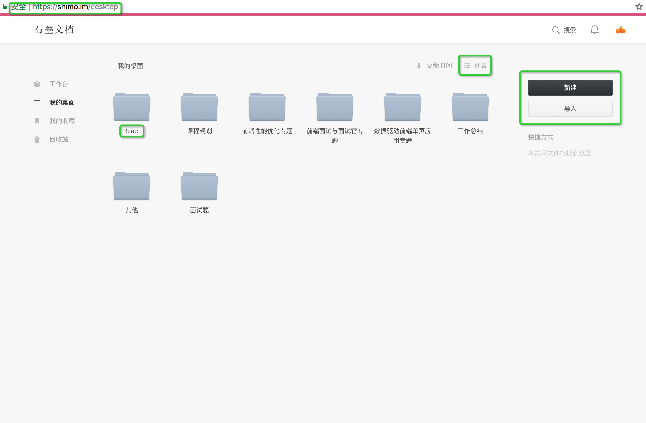
Demo V.S. 产品

Slide 6
前端工程师和前端爱好者的区别？
全站https
desktop和mobile分别实现
特殊调整过的字体
数据和展示分离
组件化开发

Slide 7

专业的前端工程师
业务理解
美学理解
设计体系
技术体系
Coding能力
沟通能力

Slide 8
前端工程师的日常工作

Slide 9
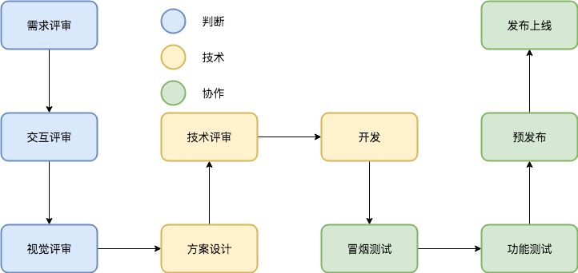
大团队常见前端开发流程

Slide 10
需求文档

Slide 11
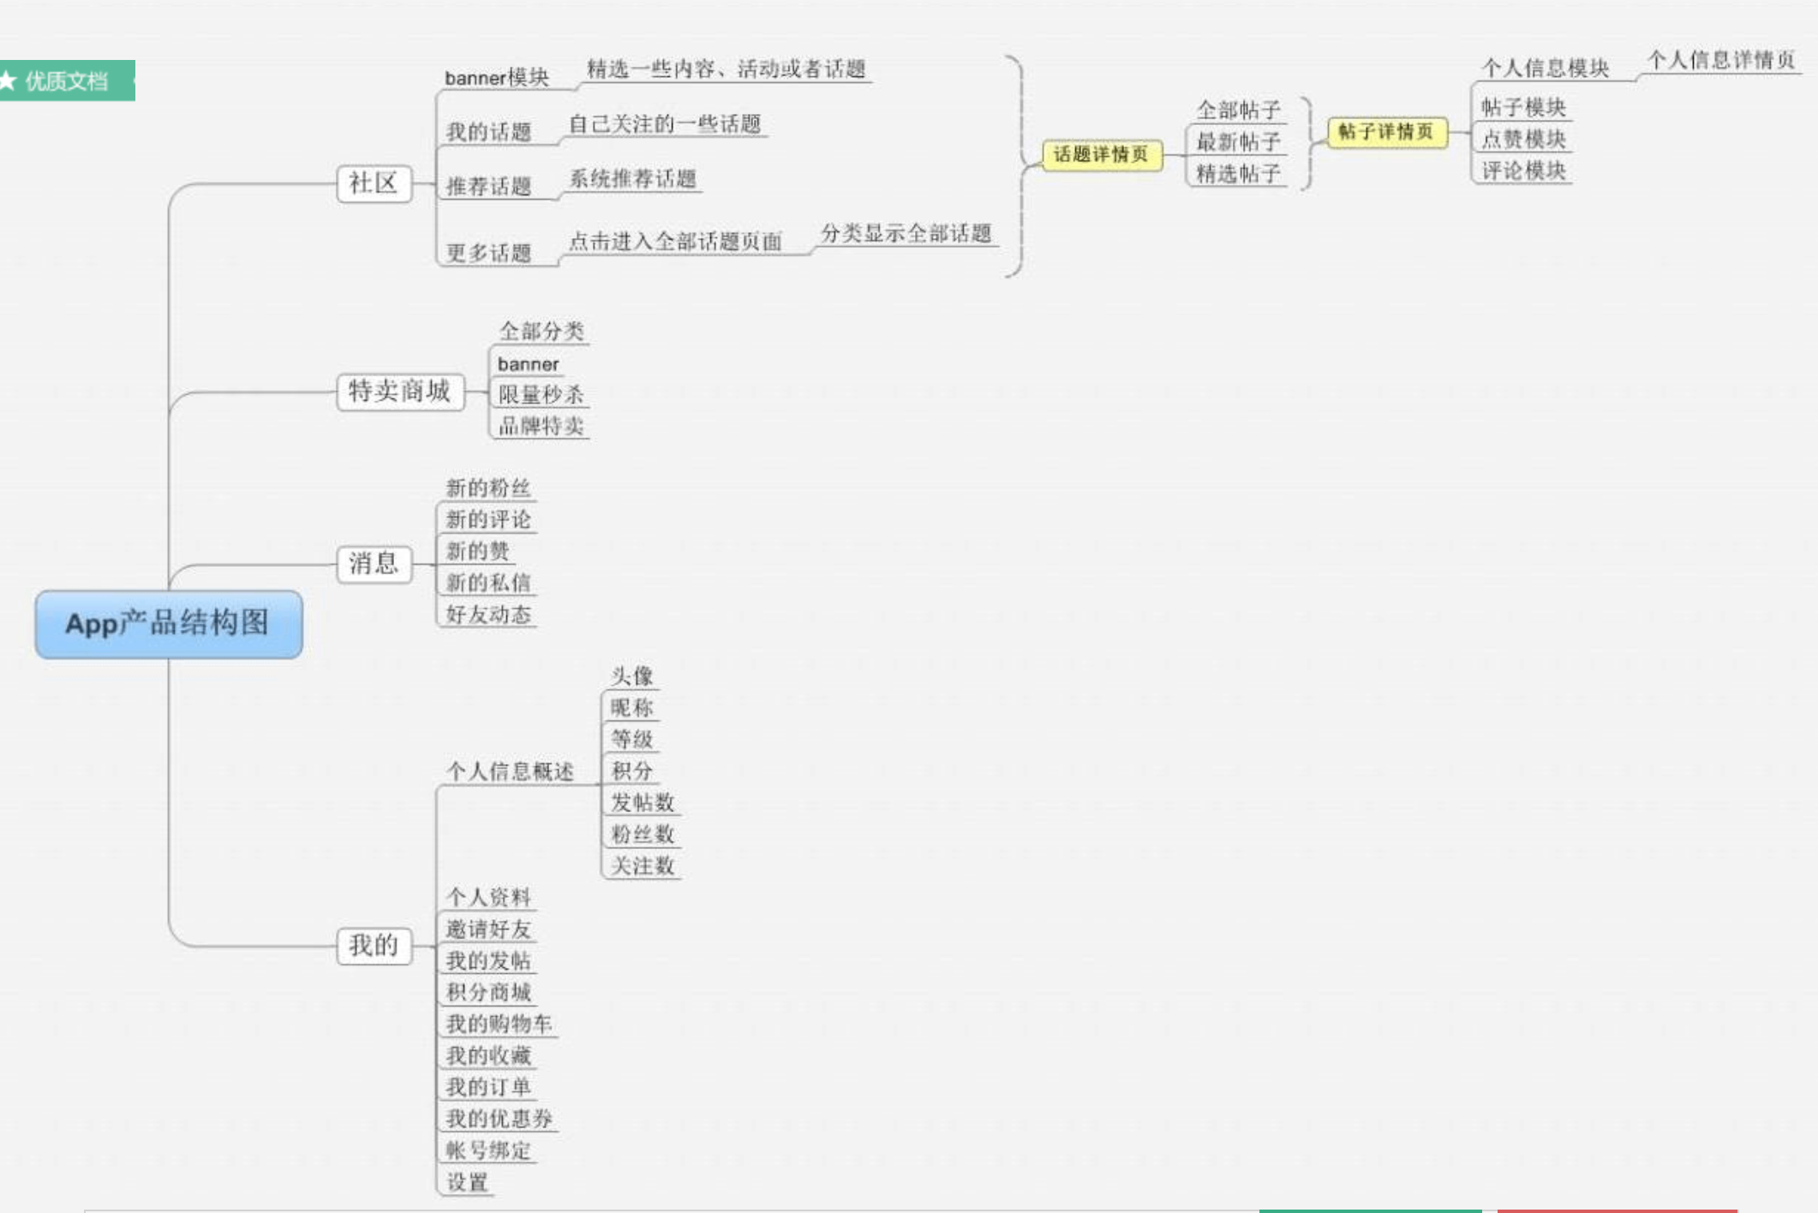
产品结构图

Slide 12
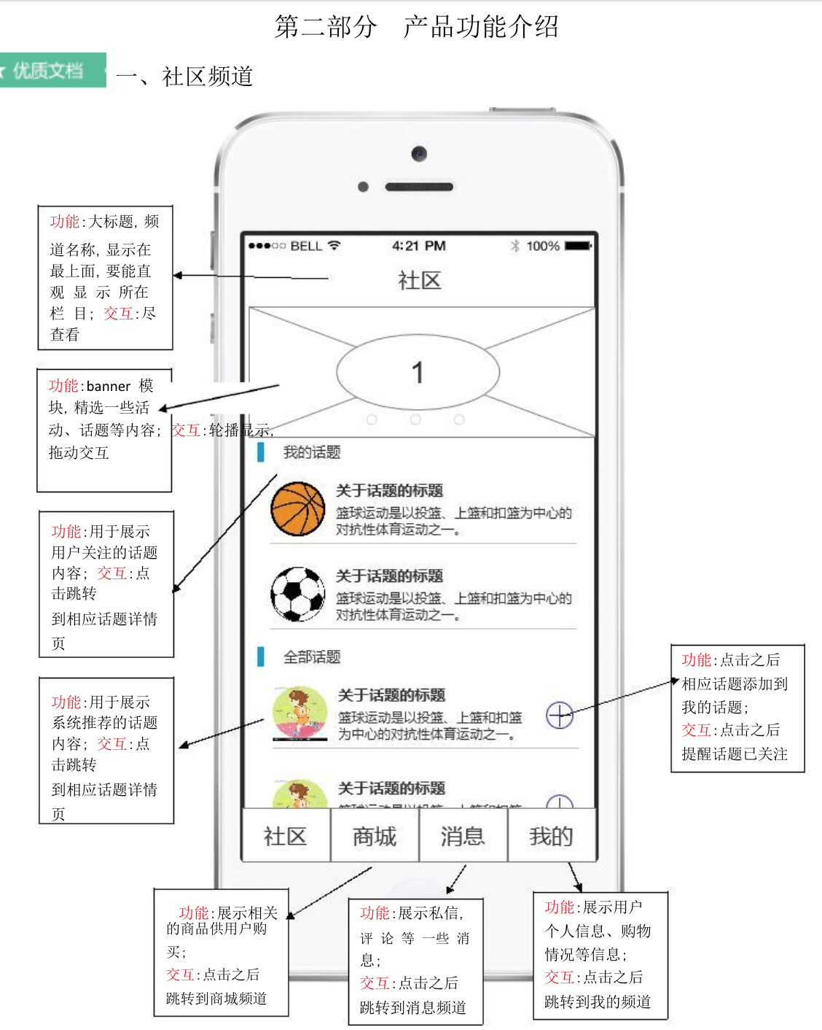
原型

Slide 13

http://dwz.cn/842abr

Slide 14
冒烟测试

Slide 15
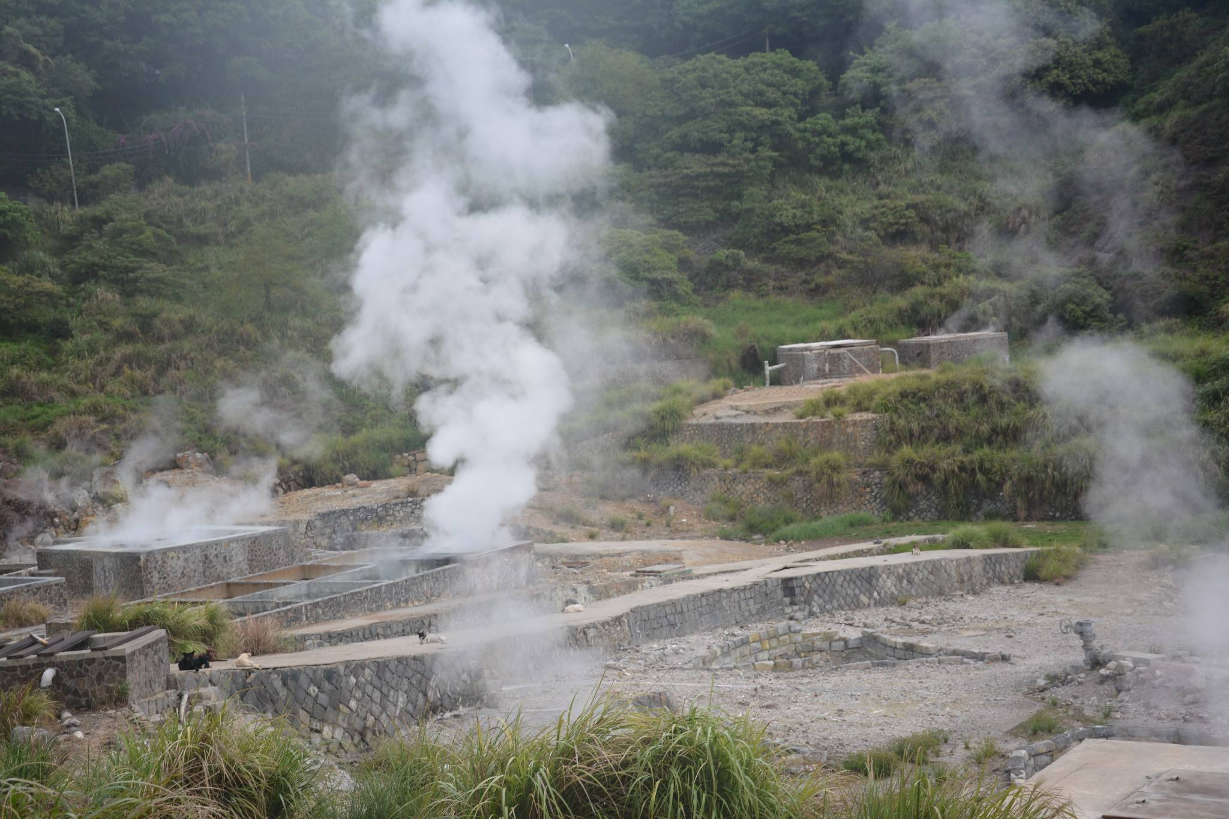
什么是冒烟测试？
在功能主流程上规定若干冒烟点，若测试中发现这些点都测试通过，说明项目质量得到了最基本的保证

Slide 16
运行环境

Slide 17
运行环境 = 程序 + 数据

Slide 18
常用运行环境
开发环境：开发人员随时更改的程序 + 开发用的假数据
测试环境：待测试的程序 + 测试用的假数据
预发环境：待发布的程序 + 线上数据
线上环境：线上程序 + 线上数据

Slide 19
什么是高级前端工程师？

Slide 20
前端开发的瓶颈
复杂应用的开发门槛
业务需求的频繁变更

Slide 21
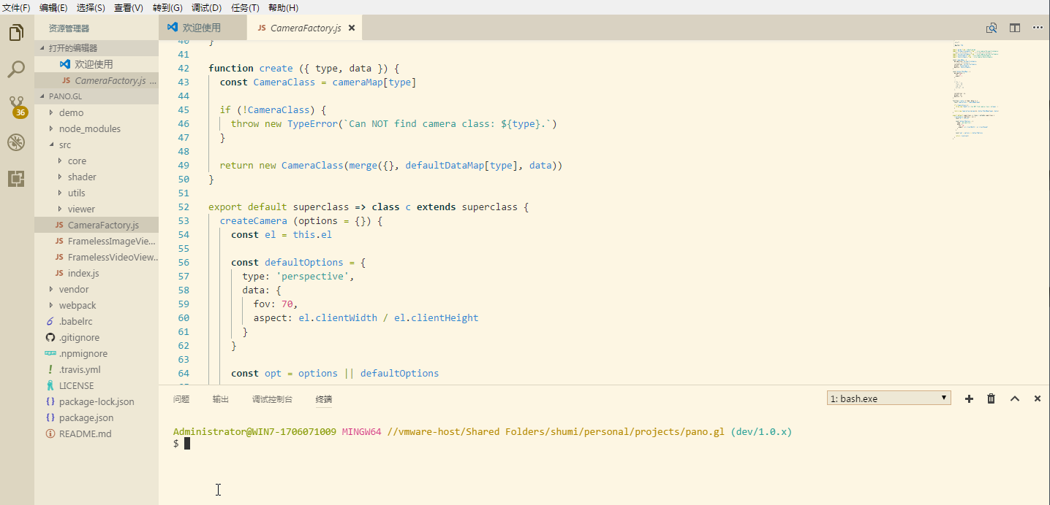
复杂应用的开发门槛

Slide 22
做什么应用就要找什么人

Slide 23
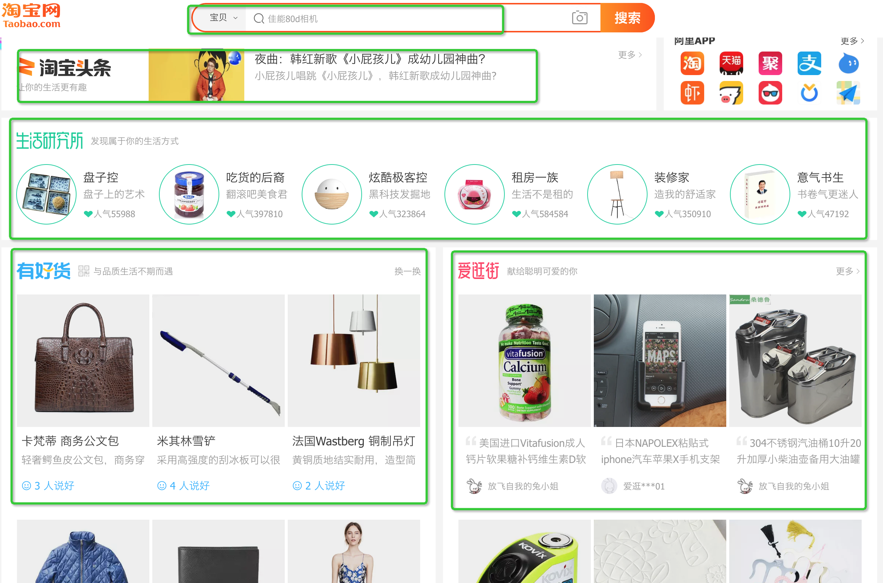
业务需求的频繁变更

Slide 24
如何建立技术体系支持多变的需求？

Slide 25
高级前端工程师的能力
Coding能力
数据结构/算法
设计模式
图形学
编译原理
UI开发技术
……
系统性思维
规范化
解决方案
增值产品

Slide 26
谢谢！

